Slide 1
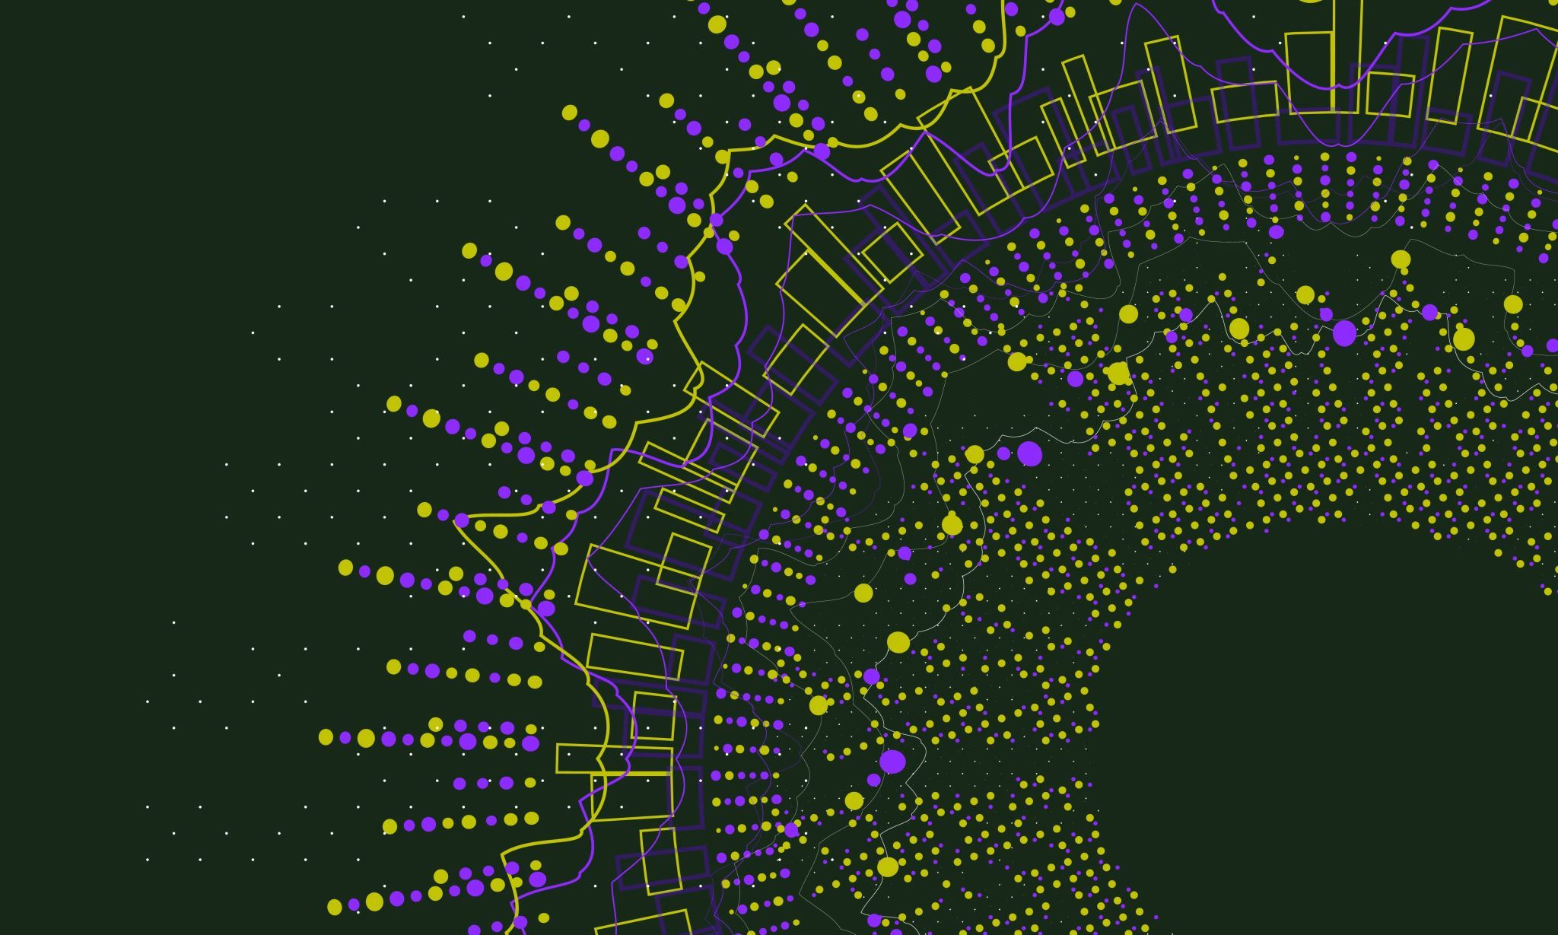
Introdução ao CRUD
Ruan Pablo Medeiros

Slide 2
Ruan Pablo Medeiros
2012 - Ciência da Computação UDESC
2014 - 2015 - Iniciação Cientifica - Inteligência Artificial
2017 - 2023 – Desenvolvimento Web
2023 – Analise e Desenvolvimento de Sistemas UDESC
E-mail: pm.ruan@gmail.com
Github: https://github.com/ruanpablom
LinkedIn: https://www.linkedin.com/in/ruan-medeiros-365b9b125/

Slide 3

O que é CRUD?
Operações básicas para persistência de dados
C – Create (criar)
R – Read (Ler)
U – Update (Atualizar)
D – Delete (Deletar)

Slide 4
E na prática, como funciona?
Banco de dados SQL
Métodos do protocolo HTTP
Armazenamento em memória

Slide 5
Banco de dados SQL
Create (Criar)
INSERT into FUNCIONARIO (IdFuncionario, Nome) values (1, ‘Funcionário A’);
Read (Ler)
SELECT IdFuncionario, Nome from FUNCIONARIO;
Update (atualizar)
UPDATE FUNCIONARIO set Nome = ‘Funcionário A - alterado’ where IdFuncionario = 1;
Delete (Deletar)
DELETE from FUNCIONARIO where IdFuncionario = 1;

Slide 6
Métodos HTTP
Create (Criar) - HTTP -> POST /funcionarios
Read (Ler) - HTTP -> GET /funcionarios ou /funcionarios/1
Update (Atualizar) - HTTP -> PUT/PATCH /funcionarios/1
Delete (Deletar) - HTTP -> DELETE /funcionarios/1

Slide 7

Aplicação WEB, Armazenamento em memória
https://apps.rpmdev.com.br/aula-crud/

Slide 8
Perguntas?

Slide 9
Muito Obrigado! :D

